Slide 1



홈앤서비스 고도화 화면설계
2020. 01

Slide 2
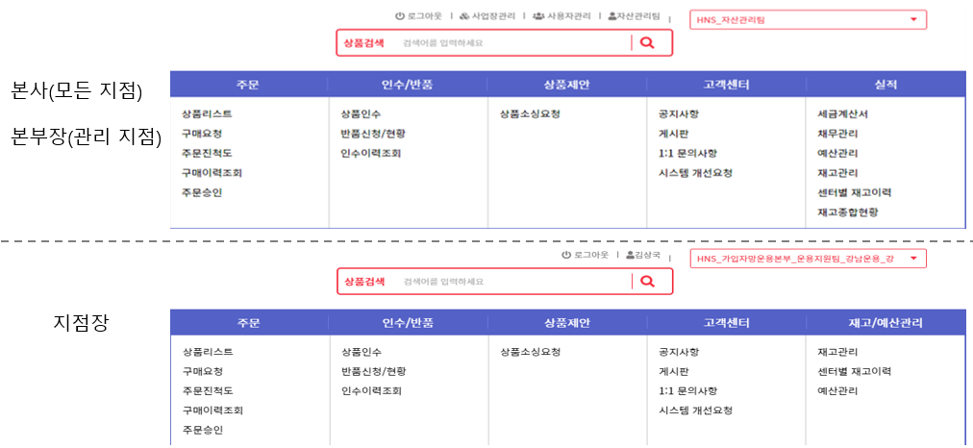
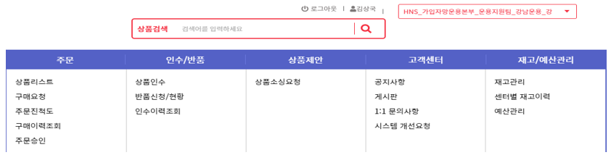
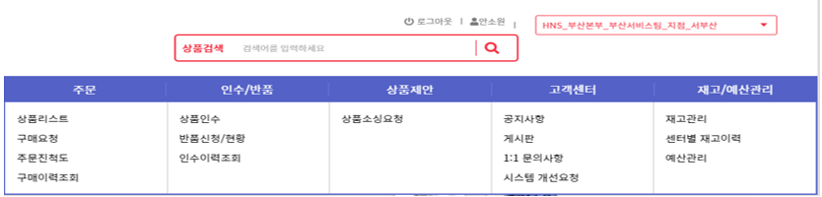
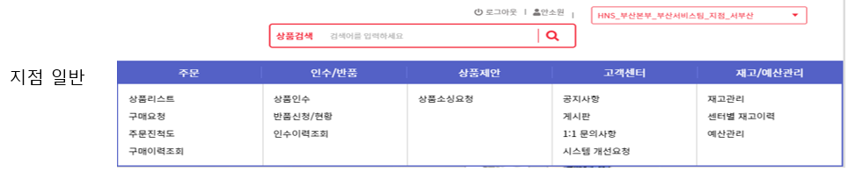
0. 홈앤서비스 메뉴정리
홈앤서비스 사용자를 서포트 하기 위한 서비스 제공 - 로그인 사용자 권한에 따라 운영관리 메뉴 Display - 운영관리는 관리자와 본부관리자에게만 제공
조직관리 - 사업장(관리자, 본부관리자, 지점장) - 사용자(관리자, 본부관리자, 지점장)
실적관리 - 재고종합현황 (관리자, 본부관리자) - 세금계산서 (관리자, 본부관리자) - 채무관리 (관리자, 본부관리자)
상품승인 - 상품승인(관리자)
예산계정 -예산계정관리 및 배분 (관리자, 본부관리자)
AS-IS
TO-BE
운영관리
조직관리
실적관리
상품승인
예산계정
조직관리
실적관리
상품승인
예산계정

Slide 3
관리자_화면설계
조직관리_사업장
조직관리_사업장상세
조직관리_사용자
조직관리_사용자상세
실적관리_세금계산서
실적관리_채무관리
실적관리_재고종합현황
상품승인
예산계정
본부/팀 예산 등록/수정
지점 예산 등록/수정

Slide 4
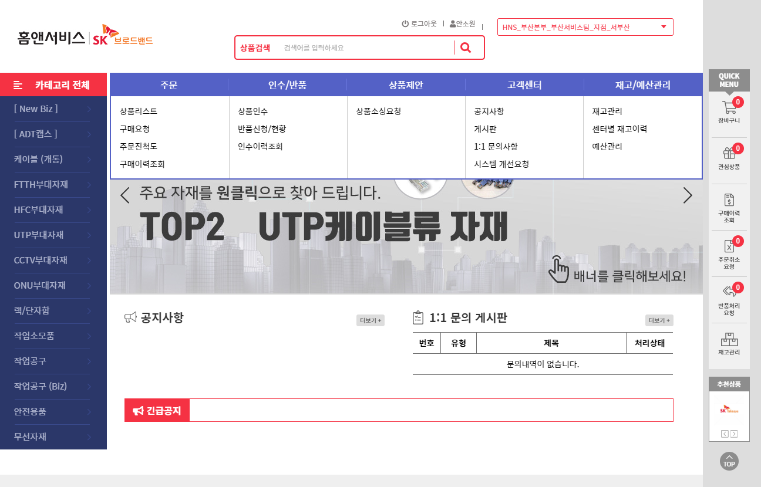




1. 관리자_조직관리_사업장
조직관리_사업장 - 홈앤서비스 조직정보 조회 및 사용자를 다른 조직으로 이동 및 복사하는 기능 제공
조회조건 - 본부/팀 : Default 전체 - 지점 : LIKE 검색 (속해 있는 상위 조직부터 Display) - 상태 : Default 정상
엑셀다운 - 본부/팀, 지점, 분점 3개의 시트로 엑셀다운
사업장 - 각 조직의 ▶를 누르면 하위 조직 Display - ◎는 최하위 조직 - 사업장 로우를 선택하면 우측에 소속된 사용자 Display
사용자 이동 - 원 소속된 사용자를 선택하여 이동 ▽ 를 클릭하면 하단에 사용자가 이동됨 (이때 원소속조직의 사용자 상태는 종료 상태가 됨) - 좌측에 사용자를 이동할 조직과 우측 하단 이동할 사용자 및 권한 선택 후 추가 ▲ 를 클릭하면 선택 조직(기본조직으로 세팅) 및 권한이 추가됨 (이미 동일한 사용자가 있으면 불가)
사용자 복사 - 원 소속된 사용자를 선택하여 복사 ▽ 를 클릭하면 하단에 사용자가 복사됨 (이때 원소속조직의 사용자는 그대로) - 좌측에 사용자를 복사할 조직과 우측 하단 복사할 사용자 및 권한 선택 후 추가 ▲ 를 클릭하면 선택 조직(기본조직으로 세팅) 및 권한이 추가됨 (이미 동일한 사용자가 있으면 불가)
운영관리
사업장 | 사용자
본부/팀
지점
사업장 상태
사업장
사용자
사용자 상태
전체
사업장명 | 권역 | 주문제한 | 상태
▼ 본부1 | 미정 | 정상 | 정상
▼ 본부1_지점1 | 경남 | 정상 | 정상
◎ 본부1_지점1_분점1 | 전남 | 정상 | 정상
◎ 본부1_지점1_분점2 | 대구 | 정상 | 정상
◎ 본부1_지점2 | 경남 | 정상 | 정상
▶ 본부1_지점3 | 전남 | 정상 | 정상
▶ 본부2 | 대구 | 정상 | 정상
▶ 본부3 | 경남 | 정상 | 정상
◎ 본부4 | 전남 | 정상 | 정상
□ | 사용자명 | ID | 상태 | 권한 | 로그인
□ | 강사용 | ***123 | 정상 | 본부관리자 | 정상
□ | 김사용 | ***232 | 정상 | 일반 | 정상
□ | 안사용 | ***533 | 종료 | 일반 | 정상
* 이동 시 기존조직에서 사용자 상태는 종료가 됩니다.
이동 ▽ 복사 ▽ 추가 ▲
□ | 사용자명 | ID | 상태 | 로그인
□ | 강이동 | ***123 | 정상 | 정상
권한선택 ○ 관리자 ○본부관리자 ○지점장 ○일반

Slide 5
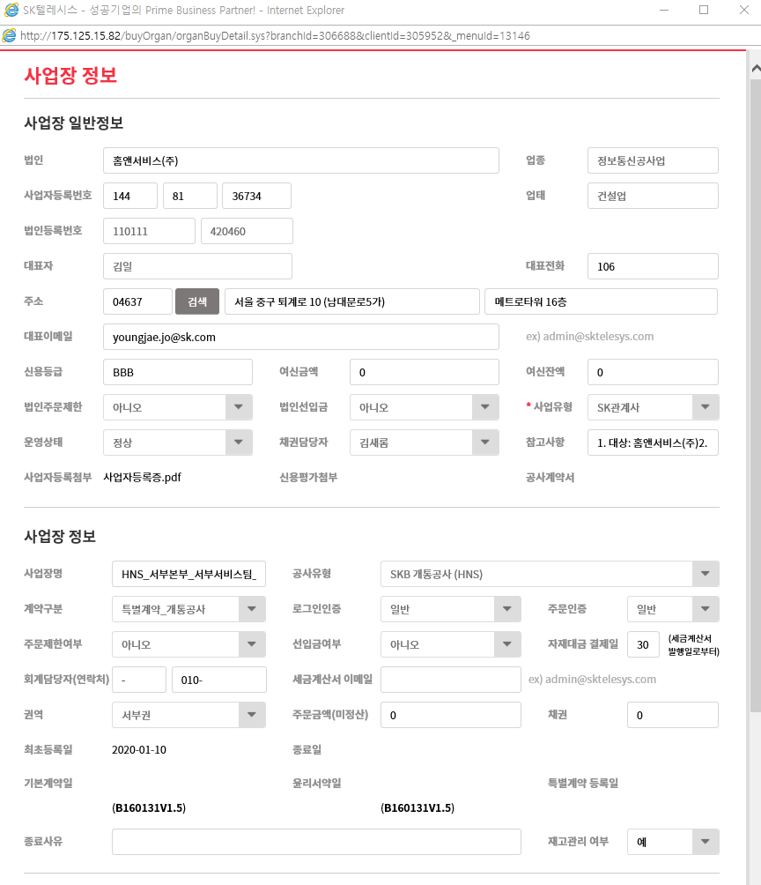
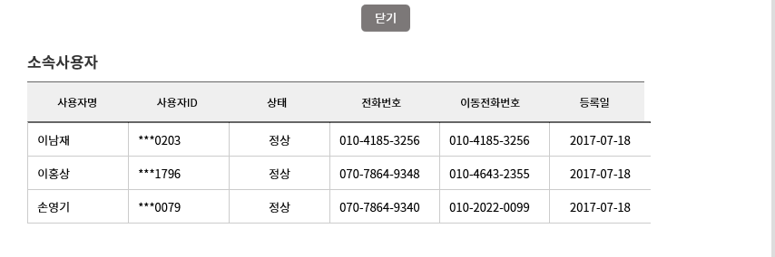
2. 관리자_조직관리_사업장상세
사업장상세 - 사업장명 클릭 시 호출 팝업 - 기존 사업장상세 화면 재사용
상위 사업장 - 상위 사업장이 있을 경우만 Display
수정 가능 필드 정의
상위 사업장 : HNS_중부본부_중부서비스팀

Slide 6


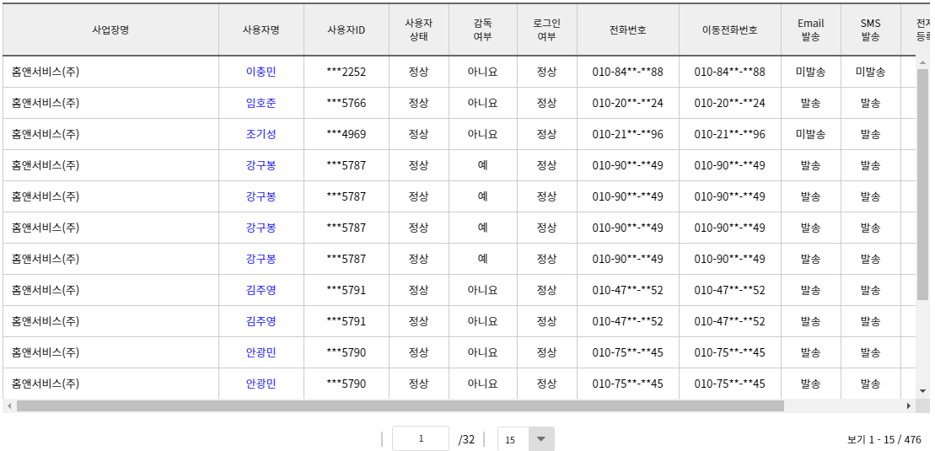
3. 관리자_조직관리_사용자
사용자 - 홈앤서비스 모든 사용자 관리
조회조건 - 본부/팀 : Default 전체 - 지점 : Default 전체 (본부/팀이 선택되면 하위 지점을 가져옴) - 사용자상태 : Default 정상 - 사용자명 : LIKE 검색 - 사용자ID : LIKE 검색 - 권한 : 전체, 관리자, 본부관리자, 지점장, 일반
일괄등록/수정 - 사용자 엑셀다운로드하여 업로드할 폼과 등록할 사용자 및 수정할 사용자를 작성한 후 일괄등록/수정버튼을 이용하여 업로드 처리
운영관리
사업장 | 사용자
본부/팀
지점
사용자상태
권한
일괄등록/수정
사업장명 | 사용자명 | 사용자ID | 권한 | 상태 | 전화 | 이동전화 | 등록일
본부1 | 강사용 | ***1223 | 관리자 | 정상 | 02-12**-**34 | 010-12**-**45 | 2020-02-04
본부1_지점1 | 김사용 | ***1223 | 본부관리자 | 정상 | 02-12**-**34 | 010-12**-**45 | 2020-02-04
본부1_지점1_분점1 | 김사부 | ***1223 | 지점장 | 정상 | 02-12**-**34 | 010-12**-**45 | 2020-02-04
본부1_지점1_분점2 | 부용재 | ***1223 | 일반 | 정상 | 02-12**-**34 | 010-12**-**45 | 2020-02-04
본부1_지점2 | 이동국 | ***1223 | 일반 | 정상 | 02-12**-**34 | 010-12**-**45 | 2020-02-04
본부1_지점3 | 홍길동 | ***1223 | 일반 | 정상 | 02-12**-**34 | 010-12**-**45 | 2020-02-04

Slide 7
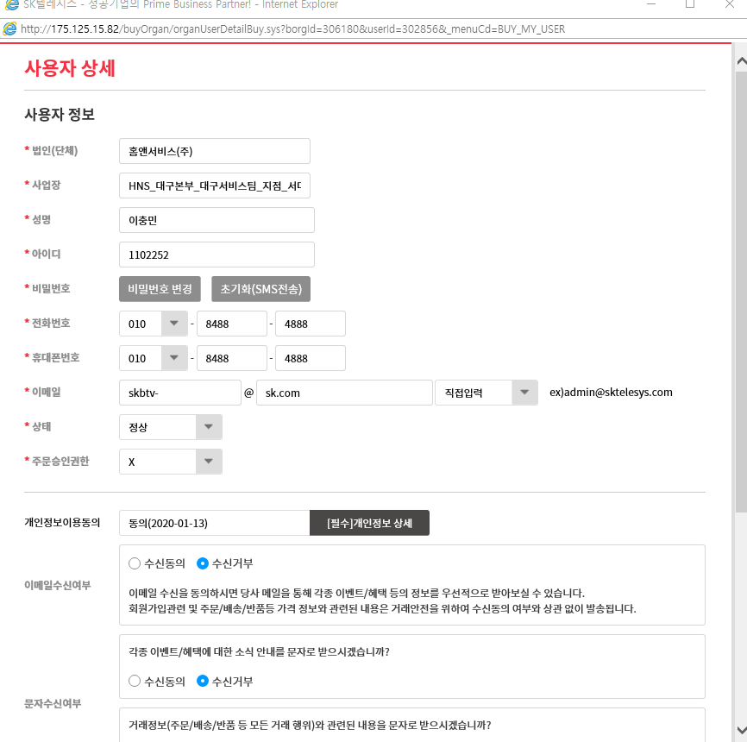
4. 관리자_조직관리_사용자상세
사용자상세 - 사용자명 클릭 시 호출 팝업 - 기존 사용자상세 화면 재사용 - HOMS 사용자에게만 권한 선택
권한 - 관리자 - 본부관리자 - 지점장 - 일반 : Default
권한에 따른 업무
홈앤서비스 주문승인
가. 일반 주문자 > 지점장
나. 안전용품 주문자 > 관리자(안전관리팀)
다. 공구용품 주문자 > 관리자(자산관리팀)
라. 특정상품(HDMI케이블, UTP패치코드) 주문자 > 관리자(자산관리팀) > 지점장
홈앤서비스 예산관리
가. HNS_관리자(본사) - 운영조직은 예산계정을 관리한다.(계정은 상품 구분으로 매핑) - 생성된 예산계정으로 본부/팀에 배분
나. HNS_본부관리자 - 배정받은 예산계정을 하위 지점에 배분
홈앤서비스 예산증액
가. 예산증액승인 절차 - 지점 사용자 예산증액 요청 -> 본부관리자 승인 -> 지점장 승인
권한
일반

Slide 8
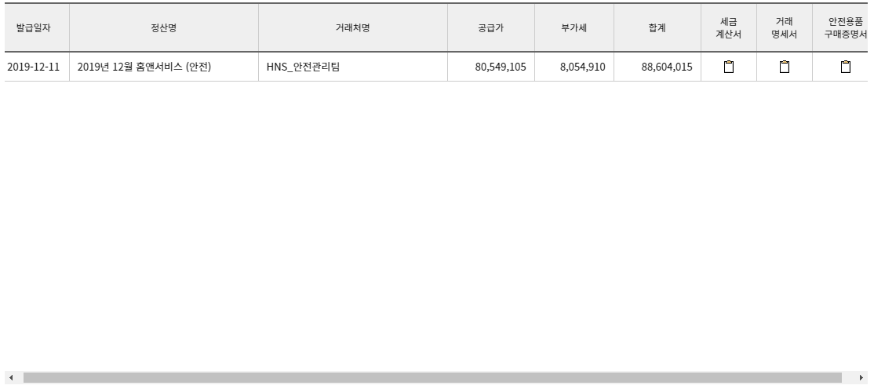
5. 관리자_실적관리_세금계산서
실적관리 - 세금계산서, 채무관리, 재고종합현황 3개의 탭으로 나눠져 있음 - Default 세금계산서 선택
조회조건 - 발급년월 : 전월~현재월 - 본부/팀 : Default 전체 - 지점 : Default 전체 (본부/팀이 선택되면 하위 지점을 가져옴)
운영관리
세금계산서 | 채무관리 | 재고종합현황
본부/팀
지점

Slide 9
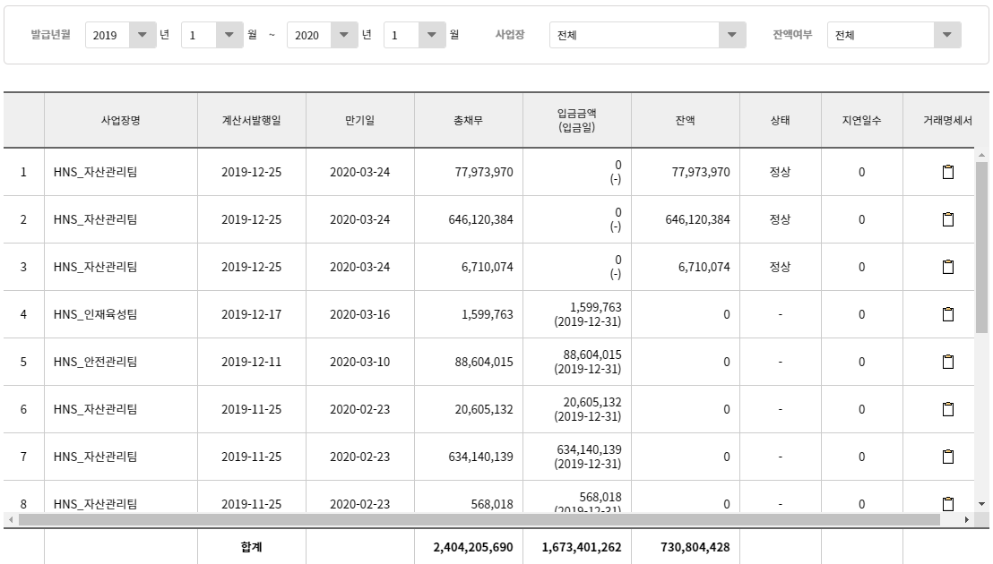
6. 관리자_실적관리_채무관리
운영관리
세금계산서 | 채무관리 | 재고종합현황
본부/팀

Slide 10

7. 관리자_실적관리_재고종합현황
재고종합현황 - 홈앤서비스 전체 상품 취합 재고 현황을 보여줌
조회조건 - 상품코드 equal검색, [,]로 구분한 in 조건 검색 - 상품명 : Like 검색
홈앤서비스 - 홈앤서비스 재고가 1개 이상인 상품을 취합 - 재고상품을 선택하면 우측에 본부/팀 별 선택 상품의 재고(1개 이상) Display
운영관리
세금계산서 | 채무관리 | 재고종합현황
상품코드
상품명
상품유형
본부/팀 - 홈앤서비스에서 선택된 상품의 본부/팀 재고정보 - 특정 상품 로우을 선택하면 우측에 지점 별 선택된 상품의 재고 Display
지점 - 본부/팀에서 선택된 상품의 지점 재고정보
홈앤서비스
본부/팀
지점
상품코드 | 상품명 | 규격 | 유형 | 재고
12345 | 상품1 | 규격1 | 공구 | 3
12346 | 상품2 | 규격2 | 공구 | 3
12347 | 상품3 | 규격3 | 공구 | 5
12348 | 상품4 | 규격4 | 공구 | 2
본부명 | 상품코드 | 상품명 | 규격 | 유형 | 재고
본부1 | 12345 | 상품1 | 규격1 | 공구 | 2
본부2 | 12345 | 상품1 | 규격1 | 공구 | 1
지점명 | 상품코드 | 상품명 | 규격 | 유형 | 재고
분부1_지점1 | 12345 | 상품1 | 규격1 | 공구 | 1
분부1_지점2 | 12345 | 상품1 | 규격1 | 공구 | 1

Slide 11

8. 관리자_상품승인
운영관리
상품승인
요청일
처리상태
 | 승인구분 | 상품코드 | 상품명 | 규격 | 단위 | 공급사 | 상품구분 | 처리상태 | 기존가격 | 변경가격 | 요청일/ 처리일
 | 신규등록 | 100254654 | 핫팩 | 140g | 개 | 티큐브테크 | 일반 | 요청 |  | 420 | 2020-01-05/
 | 신규등록 | 100341365 | 반사테이스 | 정상 | 개 | Sk텔레시스 | 지정 | 요청 |  | 500 | 2020-01-05/
 | 단가변경 | 123456542 | 덕트(분전반용) | Steel W150*D100*L1500 | 대 | 티큐브테크 | 공구 | 요청 | 1,500 | 1,400 | 2020-01-05/
 | 신규등록 | 122015522 | Xxxxxxx | Adfasdf | 대 | Sk텔레시스 | 안전 | 승인 |  | 10,000 | 2020-01-05/ 2020-01-20
 | 단가변경 | 123212312 | Yyyyyyy | Aasddddff | 개 | Sk텔레시스 | 지정 | 반려 | 15,000 | 15,500 | 2020-01-05/ 2020-01-20

Slide 12



9. 관리자_예산계정
예산계정관리 및 배분 - 배분할 예산계정을 관리(SKTS에서 관리)하고 본부/팀에게 예산배분 - 본부/팀에서는 배정된 예산을 지점에 배분
조회조건 - 예산년월 : Default 현재월 - 계정 : Default 전체 - 사용여부 : Default 예
본부/팀 - 모든 본부/팀이 조회 - [+]를 클릭하면 배정된 계정이 보임 - ① : 본부/팀에 배정된 계정 - ② : 본부/팀에 배정된 모든 예산 합 - ③ : 지점에 배정한 예산의 합 - ④ : 본부/팀에서 사용할 예산의 합 - ⑤ : 본부/팀에서 사용한 예산의 합 - ⑥ : 예산 등록/수정(다음페이지) - ⑦ : 예산이 배정되지(예산을 사용하지) 않은 본부/팀 - ⑧ : 배정되었지만 본부/팀에서는 예산을 사용하지 않음(지점에 모두 배정) - ⑨ : 본부/팀에서 사용한 예산이력
지점 - 선택된 본부/팀 하위 모든 지점 - [+]를 클릭하면 배정된 계정이 보임
운영관리
예산계정관리 및 배분
예산계정
계정명 | 계정코드 | 계정유형 | 계정연결 | 사용여부
자재 | 15 | 상품구분 | 일반,지정 | 예
공구 | 60 | 상품구분 | 공구 | 예
안전 | 70 | 상품구분 | 안전 | 예
보안 | 80 | 상품구분 | 보안 | 예
예산배정
계정
▣ 본부/팀
6
▣ 지점
 | 사업장명 | 계정 | 전체배정 예산 | 지점배분 예산 | 본부/팀 예산 | 사용 예산 | 남은 예산
- | 본부1 | 자재,공구,안전 | 500,000 | 400,000 | 100,000 | 60,000 | 40,000
ㄴ
 | 자산관리
+ | 본부2 | 자재 | 300,000 | 300,000 | 0 | 0 | 0
+ | 본부3 | 공구,안전 | 0 | 0 | 0 | 0 | 0
 | 사업장명 | 계정 | 배정 예산 | 지점 예산 | 사용 예산 | 남은 예산
+ | 본부1_지점1 | 자재,공구,안전 | 100,000 | 100,000 | 60,000 | 40,000
+ | 본부1_지점2 | 자재,공구,안전 | 100,000 | 100,000 | 60,000 | 40,000
- | 본부1_지점3 | 자재,공구 | 100,000 | 110,000 | 60,000 | 50,000
ㄴ
+ | 본부1_지점4 | 자재,공구 | 100,000 | 100,000 | 60,000 | 40,000
 | 본부1_지점5
1
2
3
4
5
계정 | 배정된 예산 | 지점배분 | 미배분 | 본부예산 | 사용예산 | 남은예산 | 사용 | 비고
자재 | 500,000 | 400,000 | 0 | 100,000 | 60,000 | 40,000 | 예
공구 | 0 | 0 | 0 | 0 | 30,000 | -30,000 | 예
안전 | 0 | 0 | 0 | 0 | 10,000 | -10,000 | 예
6
9
계정 | 배정예산 | 지점예산 | 사용예산 | 남은예산 | 사용여부 | 비고
자재 | 100,000 | 110,000 | 60,000 | 50,000 | 예
공구 | 0 | 0 | 30,000 | -30,000 | 예
7
8

Slide 13
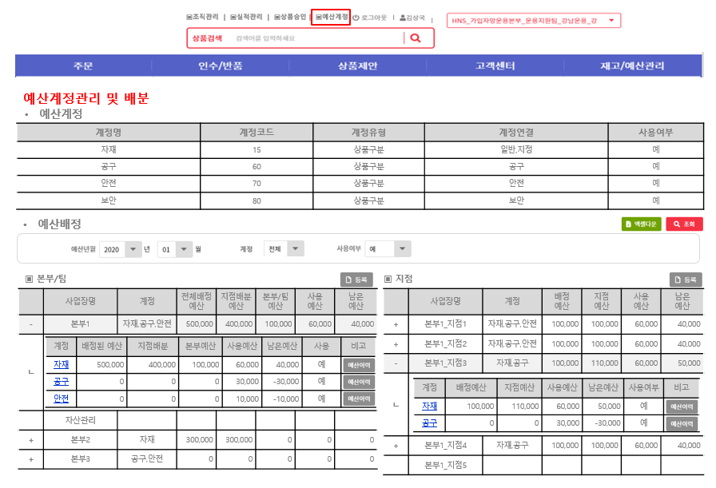




10. 관리자_본부/팀 예산 등록/수정
본부/팀 예산 등록/수정 - 본부/팀 예산을 등록/수정 - 본부/팀을 선택 해야 함
본부/팀 예산등록 - 등록 시 본부/팀 예산 바로 적용 - 본부/팀 : 선택된 본부/팀 명 - 계정 : Default 선택(이미 등록된 계정 선택 불가) - 전체예산 : 선택된 계정의 전체배정예산 - 본부예산 : 본부 배정 예산 (매월 1일 채워질 예산) - 지점배분예산 : 전체예산-본부예산(자동계산)
본부/팀 예산 수정 - 본부/팀 : 선택된 본부/팀 명 - 계정 : 선택된 계정 - 전체예산 : 선택된 계정의 전체배정예산 - 사용여부 : 변경 시 하위 지점도 모두 변경
본부/팀 - 본부예산 : 본부에 배정된 예산 (매월 1일 채워질 예산) - 당월예산 : 해당 년 월에 사용할 예산(매월 1일 본부예산으로 초기화), 본부사용예산 변경 시 예산증/감 이력등록(해당 월의 예산을 늘리거나 줄일 경우 사용)
지점 - 총배분예산 : 지점에 배분하기 위해 배정된 예산 - 지점배분예산 : 지점에 배분된 예산 - 미배분예산:지점에 배분되지 않은 예산
수정(저장) 주의 - 전체예산 = 본부예산+총배분예산 - 지점의 총배분예산 변경 시 전체 예산 수정 후 변경(총배분예산이 변경 되면 미배분예산이 늘어남)
본부/팀 예산등록
본부/팀
본부1
계정
전체예산
본부/팀 예산 수정
본부예산
본부/팀
본부1
지점배분예산
계정
자재
전체예산
500,000
사용여부
▣ 본부/팀
본부예산
100,000
당월예산
100,000
▣ 지점
총배분예산
400,000
지점배분예산
0
미배분예산
400,000
수정

Slide 14
11. 관리자_ 지점 예산 등록/수정
▣조직관리 | ▣실적관리 | ▣상품승인 | ▣예산계정
지점 예산 등록/수정 - 지점 예산을 등록/수정 - 지점을 선택 해야 함
지점 예산등록 - 등록 시 지점 예산 바로 적용 - 지점 : 선택된 지점 명 - 계정 : Default 선택(본부/팀의 계정) -> 총배정예산, 미배정예산이 자동계산(이미 등록된 계정 선택 불가) - 총배정예산 : 선택된 계정의 본부에서 입력한 지점들 총배정예산 - 미배정예산 : 총배정예산에서 지점에 배분하지 않은 예산 - 지점예산 : 미배정예산을 초과할 수 없음
지점 예산 수정 - 지점 : 선택된 지점 명 - 계정 : 선택된 계정 - 총배정예산 : 선택된 계정의 본부에서 입력한 지점들 총배정예산 - 미배정예산 : 총배정예산에서 지점에 배분하지 않은 예산 - 지점예산 : 지점에 배정된 예산 (매월 1일 해당 예산으로 초기화) - 사용할예산 : 해당 년 월에 사용할 예산(매월 1일 본부배정예산으로 초기화), 본부사용예산 변경 시 예산증/감 이력등록(해당 월의 예산을 늘리거나 줄일 경우 사용)
지점 예산등록
지점
본부1_지점
예산계정관리 및 배분
계정
예산계정
계정명 | 계정코드 | 계정유형 | 계정연결 | 사용여부
자재 | 15 | 상품구분 | 일반,지정 | 예
공구 | 60 | 상품구분 | 공구 | 예
안전 | 70 | 상품구분 | 안전 | 예
보안 | 80 | 상품구분 | 보안 | 예
총배정예산
미배정예산
지점 예산수정
지점예산
예산배정
본부1_지점
지점
계정
자재
계정
총배정예산
400,000
▣ 본부/팀
▣ 지점
 | 사업장명 | 계정 | 전체배정 예산 | 지점배분 예산 | 본부/팀 예산 | 사용 예산 | 남은 예산
- | 본부1 | 자재,공구,안전 | 500,000 | 400,000 | 100,000 | 60,000 | 40,000
ㄴ
 | 자산관리
+ | 본부2 | 자재 | 300,000 | 300,000 | 0 | 0 | 0
+ | 본부3 | 공구,안전 | 0 | 0 | 0 | 0 | 0
 | 사업장명 | 계정 | 배정 예산 | 지점 예산 | 사용 예산 | 남은 예산
+ | 본부1_지점1 | 자재,공구,안전 | 100,000 | 100,000 | 60,000 | 40,000
+ | 본부1_지점2 | 자재,공구,안전 | 100,000 | 100,000 | 60,000 | 40,000
- | 본부1_지점3 | 자재,공구 | 100,000 | 110,000 | 60,000 | 50,000
ㄴ
+ | 본부1_지점4 | 자재,공구 | 100,000 | 100,000 | 60,000 | 40,000
 | 본부1_지점5
미배정예산
0
지점예산
100,000
계정 | 배정된 예산 | 지점배분 | 미배분 | 본부예산 | 사용예산 | 남은예산 | 사용 | 비고
자재 | 500,000 | 400,000 | 0 | 100,000 | 60,000 | 40,000 | 예
공구 | 0 | 0 | 0 | 0 | 30,000 | -30,000 | 예
안전 | 0 | 0 | 0 | 0 | 10,000 | -10,000 | 예
당월예산
110,000
사용여부
계정 | 배정예산 | 지점예산 | 사용예산 | 남은예산 | 사용여부 | 비고
자재 | 100,000 | 110,000 | 60,000 | 50,000 | 예
공구 | 0 | 0 | 30,000 | -30,000 | 예
수정

Slide 15
본부관리자_화면설계
조직관리_사업장
조직관리_사용자
실적관리_세금계산서
실적관리_채무관리
실적관리_재고종합현황
예산계정
본부/팀 예산 수정
지점 예산 등록/수정

Slide 16
1. 본부관리자_조직관리_사업장
조직관리_사업장 - 로그인 사용자 본부 조직정보 조회 및 사용자를 다른 조직으로 이동 및 복사하는 기능 제공
조회조건 - 본부/팀 : 로그인 사용자의 본부 - 지점 : LIKE 검색 (속해 있는 상위 조직부터 Display) - 상태 : Default 정상
엑셀다운 - 본부/팀, 지점, 분점 3개의 시트로 엑셀다운
사업장 - 각 조직의 ▶를 누르면 하위 조직 Display - ◎는 최하위 조직 - 사업장 로우를 선택하면 우측에 소속된 사용자 Display
사용자 이동 - 원 소속된 사용자를 선택하여 이동 ▽ 를 클릭하면 하단에 사용자가 이동됨 (이때 원소속조직의 사용자 상태는 종료 상태가 됨) - 좌측에 사용자를 이동할 조직과 우측 하단 이동할 사용자 및 권한 선택 후 추가 ▲ 를 클릭하면 선택 조직(기본조직으로 세팅) 및 권한이 추가됨 (이미 동일한 사용자가 있으면 불가)
사용자 복사 - 원 소속된 사용자를 선택하여 복사 ▽ 를 클릭하면 하단에 사용자가 복사됨 (이때 원소속조직의 사용자는 그대로) - 좌측에 사용자를 복사할 조직과 우측 하단 복사할 사용자 및 권한 선택 후 추가 ▲ 를 클릭하면 선택 조직(기본조직으로 세팅) 및 권한이 추가됨 (이미 동일한 사용자가 있으면 불가)
운영관리
사업장 | 사용자
본부/팀
본부1
지점
사업장 상태
사업장
사용자
사용자 상태
전체
사업장명 | 권역 | 주문제한 | 상태
▼ 본부1 | 미정 | 정상 | 정상
▼ 본부1_지점1 | 경남 | 정상 | 정상
◎ 본부1_지점1_분점1 | 전남 | 정상 | 정상
◎ 본부1_지점1_분점2 | 대구 | 정상 | 정상
◎ 본부1_지점2 | 경남 | 정상 | 정상
▶ 본부1_지점3 | 전남 | 정상 | 정상
□ | 사용자명 | ID | 상태 | 권한 | 로그인
□ | 강사용 | ***123 | 정상 | 본부관리자 | 정상
□ | 김사용 | ***232 | 정상 | 일반 | 정상
□ | 안사용 | ***533 | 종료 | 일반 | 정상
* 이동 시 기존조직에서 사용자 상태는 종료가 됩니다.
이동 ▽ 복사 ▽ 추가 ▲
□ | 사용자명 | ID | 상태 | 로그인
□ | 강이동 | ***123 | 정상 | 정상
권한선택 ○ 관리자 ○본부관리자 ○지점장 ○일반

Slide 17
2. 관리자_조직관리_사용자
사용자관리 - 본부/팀 및 하위 지점 사용자 조회
조회조건 - 본부/팀 : 자신 본부/팀 고정 - 지점 : LIKE 검색 - 사용자상태 : Default 정상 - 사용자명 : LIKE 검색 - 사용자ID : LIKE 검색 - 권한 : 전체, 관리자, 본부관리자, 지점장, 일반
일괄등록/수정 - 사용자 엑셀다운로드하여 등록할 사용자 및 수정할 사용자를 작성한 후 일괄등록/수정버튼을 이용하여 업로드 처리
운영관리
사업장 | 사용자
본부/팀
본부1
지점
사용자상태
권한
일괄등록/수정
사업장명 | 사용자명 | 사용자ID | 권한 | 상태 | 로그인여부 | 전화 | 이동전화 | 등록일
본부1 | 강사용 | ***1223 | 관리자 | 정상 | 정상 | 02-12**-**34 | 010-12**-**45 | 2020-02-04
본부1_지점1 | 김사용 | ***1223 | 본부관리자 | 정상 | 정상 | 02-12**-**34 | 010-12**-**45 | 2020-02-04
본부1_지점1_분점1 | 김사부 | ***1223 | 지점장 | 정상 | 정상 | 02-12**-**34 | 010-12**-**45 | 2020-02-04
본부1_지점1_분점2 | 부용재 | ***1223 | 일반 | 정상 | 정상 | 02-12**-**34 | 010-12**-**45 | 2020-02-04
본부1_지점2 | 이동국 | ***1223 | 일반 | 정상 | 정상 | 02-12**-**34 | 010-12**-**45 | 2020-02-04
본부1_지점3 | 홍길동 | ***1223 | 일반 | 정상 | 정상 | 02-12**-**34 | 010-12**-**45 | 2020-02-04

Slide 18
3. 본부관리자_실적관리_세금계산서
실적관리 - 세금계산서, 채무관리, 재고종합현황 3개의 탭으로 나눠져 있음 - Default 세금계산서 선택
조회조건 - 발급년월 : 전월~현재월 - 본부/팀 : 자신 본부/팀 고정 - 지점 : Default 전체 (본부/팀이 선택되면 하위 지점을 가져옴)
운영관리
세금계산서 | 채무관리 | 재고종합현황
본부/팀
HNS_중부본부_중부서비스팀
지점

Slide 19
4. 본부관리자_실적관리_채무관리
운영관리
세금계산서 | 채무관리 | 재고종합현황
본부/팀
HNS_중부본부_중부서비스팀

Slide 20


5. 본부관리자_실적관리_재고종합현황
재고종합현황 - 본부/팀의 취합 재고, 지점의 취합 재고, 분점의 취합 재고 현황을 보여줌
조회조건 - 상품코드 equal검색, [,]로 구분한 in 조건 검색 - 상품명 : Like 검색
본부/팀 - 본부/팀 재고가 1개 이상인 상품을 취합 - 재고상품을 선택하면 우측에 지점 별 선택 상품의 재고(1개 이상) Display
운영관리
세금계산서 | 채무관리 | 재고종합현황
상품코드
상품명
상품유형
지점 - 본부/팀에서 선택된 상품의 지점 재고 - 특정 상품 로우을 선택하면 우측에 분점 별 선택된 상품의 재고 Display
분점 - 지점에서 선택된 상품의 분점 재고
본부/팀
지점
분점
상품코드 | 상품명 | 규격 | 유형 | 재고
12345 | 상품1 | 규격1 | 공구 | 3
12346 | 상품2 | 규격2 | 공구 | 3
12347 | 상품3 | 규격3 | 공구 | 5
12348 | 상품4 | 규격4 | 공구 | 2
본부명 | 상품코드 | 상품명 | 규격 | 유형 | 재고
지점1 | 12345 | 상품1 | 규격1 | 공구 | 2
지점2 | 12345 | 상품1 | 규격1 | 공구 | 1
지점명 | 상품코드 | 상품명 | 규격 | 유형 | 재고
지점1_분점1 | 12345 | 상품1 | 규격1 | 공구 | 1
지점1_분점2 | 12345 | 상품1 | 규격1 | 공구 | 1

Slide 21
6. 본부관리자_예산계정
예산계정관리 및 배분 - 본부/팀에 배정된 예산을 자신의 조직 또는 하위 지점에 예산을 배분하는 기능
조회조건 - 예산년월 : Default 현재월 - 계정 : Default 전체 - 사용여부 : Default 예
본부/팀 - 자신의 본부/팀이 조회 - [+]를 클릭하면 배정된 계정이 보임 - ① : 본부/팀에 배정된 계정 - ② : 본부/팀에 배정된 모든 예산 합 - ③ : 지점에 배정한 예산의 합 - ④ : 본부/팀에서 사용할 예산의 합 - ⑤ : 본부/팀에서 사용한 예산의 합 - ⑥ : 예산 수정(다음페이지) - ⑦ : 본부/팀에서 사용한 예산이력
지점 - 선택된 본부/팀 하위 모든 지점 - [+]를 클릭하면 배정된 계정이 보임
운영관리
예산계정관리 및 배분
예산계정
계정명 | 계정코드 | 계정유형 | 계정연결 | 사용여부
자재 | 15 | 상품구분 | 일반,지정 | 예
공구 | 60 | 상품구분 | 공구 | 예
안전 | 70 | 상품구분 | 안전 | 예
보안 | 80 | 상품구분 | 보안 | 예
예산배정
계정
▣ 본부/팀
▣ 지점
 | 사업장명 | 계정 | 전체배정 예산 | 지점배분 예산 | 본부/팀 예산 | 사용 예산 | 남은 예산
- | 본부1 | 자재,공구,안전 | 500,000 | 400,000 | 100,000 | 60,000 | 40,000
ㄴ
 | 사업장명 | 계정 | 배정 예산 | 지점 예산 | 사용 예산 | 남은 예산
+ | 본부1_지점1 | 자재,공구,안전 | 100,000 | 100,000 | 60,000 | 40,000
+ | 본부1_지점2 | 자재,공구,안전 | 100,000 | 100,000 | 60,000 | 40,000
- | 본부1_지점3 | 자재,공구 | 100,000 | 110,000 | 60,000 | 50,000
ㄴ
+ | 본부1_지점4 | 자재,공구 | 100,000 | 100,000 | 60,000 | 40,000
 | 본부1_지점5
1
2
3
4
5
계정 | 배정된 예산 | 지점배분 | 미배분 | 본부예산 | 사용예산 | 남은예산 | 사용 | 비고
자재 | 500,000 | 400,000 | 0 | 100,000 | 60,000 | 40,000 | 예
공구 | 0 | 0 | 0 | 0 | 30,000 | -30,000 | 예
안전 | 0 | 0 | 0 | 0 | 10,000 | -10,000 | 예
6
7
계정 | 배정예산 | 지점예산 | 사용예산 | 남은예산 | 사용여부 | 비고
자재 | 100,000 | 110,000 | 60,000 | 50,000 | 예
공구 | 0 | 0 | 30,000 | -30,000 | 예

Slide 22
7. 본부관리자_본부/팀 예산 수정
▣조직관리 | ▣실적관리 | ▣상품승인 | ▣예산계정
화면설명 - 본부/팀에 배정된 예산 수정
본부/팀 예산 수정 - 본부/팀 : 선택된 본부/팀 명 - 계정 : 선택된 계정 - 전체예산 : 선택된 계정의 전체배정예산 - 사용여부 : 고정
본부/팀 - 본부예산 : 본부에 배정된 예산 (매월 1일 채워질 예산) - 당월예산 : 해당 년 월에 사용할 예산(매월 1일 본부예산으로 초기화)
지점 - 총배분예산 : 지점에 배분하기 위해 배정된 예산 - 지점배분예산 : 지점에 배분된 예산 - 미배분예산:지점에 배분되지 않은 예산
수정(저장) 주의 - 전체예산 = 본부예산+총배분예산
예산계정관리 및 배분
예산계정
계정명 | 계정코드 | 계정유형 | 계정연결 | 사용여부
자재 | 15 | 상품구분 | 일반,지정 | 예
공구 | 60 | 상품구분 | 공구 | 예
안전 | 70 | 상품구분 | 안전 | 예
보안 | 80 | 상품구분 | 보안 | 예
본부/팀 예산 수정
본부/팀
본부1
계정
자재
예산배정
전체예산
500,000
계정
사용여부
▣ 본부/팀
▣ 본부/팀
▣ 지점
 | 사업장명 | 계정 | 전체배정 예산 | 지점배분 예산 | 본부/팀 예산 | 사용 예산 | 남은 예산
- | 본부1 | 자재,공구,안전 | 500,000 | 400,000 | 100,000 | 60,000 | 40,000
ㄴ
본부예산
100,000
 | 사업장명 | 계정 | 배정 예산 | 지점 예산 | 사용 예산 | 남은 예산
+ | 본부1_지점1 | 자재,공구,안전 | 100,000 | 100,000 | 60,000 | 40,000
+ | 본부1_지점2 | 자재,공구,안전 | 100,000 | 100,000 | 60,000 | 40,000
- | 본부1_지점3 | 자재,공구 | 100,000 | 110,000 | 60,000 | 50,000
ㄴ
+ | 본부1_지점4 | 자재,공구 | 100,000 | 100,000 | 60,000 | 40,000
 | 본부1_지점5
당월예산
100,000
계정 | 배정된 예산 | 지점배분 | 미배분 | 본부예산 | 사용예산 | 남은예산 | 사용 | 비고
자재 | 500,000 | 400,000 | 0 | 100,000 | 60,000 | 40,000 | 예
공구 | 0 | 0 | 0 | 0 | 30,000 | -30,000 | 예
안전 | 0 | 0 | 0 | 0 | 10,000 | -10,000 | 예
▣ 지점
총배분예산
400,000
계정 | 배정예산 | 지점예산 | 사용예산 | 남은예산 | 사용여부 | 비고
자재 | 100,000 | 110,000 | 60,000 | 50,000 | 예
공구 | 0 | 0 | 30,000 | -30,000 | 예
지점배분예산
0
미배분예산
400,000
수정

Slide 23
8. 본부관리자_지점 예산 등록/수정
▣조직관리 | ▣실적관리 | ▣상품승인 | ▣예산계정
지점 예산 등록/수정 - 지점 예산을 등록/수정 - 지점을 선택 해야 함
지점 예산등록 - 등록 시 지점 예산 바로 적용 - 지점 : 선택된 지점 명 - 계정 : Default 선택(본부/팀의 계정) -> 총배정예산, 미배정예산이 자동계산(이미 등록된 계정 선택 불가) - 총배정예산 : 선택된 계정의 본부에서 입력한 지점들 총배정예산 - 미배정예산 : 총배정예산에서 지점에 배분하지 않은 예산 - 지점예산 : 미배정예산을 초과할 수 없음
지점 예산 수정 - 지점 : 선택된 지점 명 - 계정 : 선택된 계정 - 총배정예산 : 선택된 계정의 본부에서 입력한 지점들 총배정예산 - 미배정예산 : 총배정예산에서 지점에 배분하지 않은 예산 - 지점예산 : 지점에 배정된 예산 (매월 1일 해당 예산으로 초기화) - 당월예산 : 해당 년 월에 사용할 예산(매월 1일 본부배정예산으로 초기화)
지점 예산등록
지점
본부1_지점
예산계정관리 및 배분
계정
예산계정
계정명 | 계정코드 | 계정유형 | 계정연결 | 사용여부
자재 | 15 | 상품구분 | 일반,지정 | 예
공구 | 60 | 상품구분 | 공구 | 예
안전 | 70 | 상품구분 | 안전 | 예
보안 | 80 | 상품구분 | 보안 | 예
총배정예산
미배정예산
지점 예산수정
지점예산
예산배정
본부1_지점
지점
계정
자재
계정
총배정예산
400,000
▣ 본부/팀
▣ 지점
 | 사업장명 | 계정 | 전체배정 예산 | 지점배분 예산 | 본부/팀 예산 | 사용 예산 | 남은 예산
- | 본부1 | 자재,공구,안전 | 500,000 | 400,000 | 100,000 | 60,000 | 40,000
ㄴ
 | 사업장명 | 계정 | 배정 예산 | 지점 예산 | 사용 예산 | 남은 예산
+ | 본부1_지점1 | 자재,공구,안전 | 100,000 | 100,000 | 60,000 | 40,000
+ | 본부1_지점2 | 자재,공구,안전 | 100,000 | 100,000 | 60,000 | 40,000
- | 본부1_지점3 | 자재,공구 | 100,000 | 110,000 | 60,000 | 50,000
ㄴ
+ | 본부1_지점4 | 자재,공구 | 100,000 | 100,000 | 60,000 | 40,000
 | 본부1_지점5
미배정예산
0
지점예산
100,000
계정 | 배정된 예산 | 지점배분 | 미배분 | 본부예산 | 사용예산 | 남은예산 | 사용 | 비고
자재 | 500,000 | 400,000 | 0 | 100,000 | 60,000 | 40,000 | 예
공구 | 0 | 0 | 0 | 0 | 30,000 | -30,000 | 예
안전 | 0 | 0 | 0 | 0 | 10,000 | -10,000 | 예
당월예산
110,000
사용여부
계정 | 배정예산 | 지점예산 | 사용예산 | 남은예산 | 사용여부 | 비고
자재 | 100,000 | 110,000 | 60,000 | 50,000 | 예
공구 | 0 | 0 | 30,000 | -30,000 | 예
수정

